Slide 1
Señales viales
Salita de 4

Slide 2


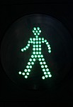
ATENCIÓN

Slide 3
JUGAMOS CON LAS SEÑALES

